Slide 1
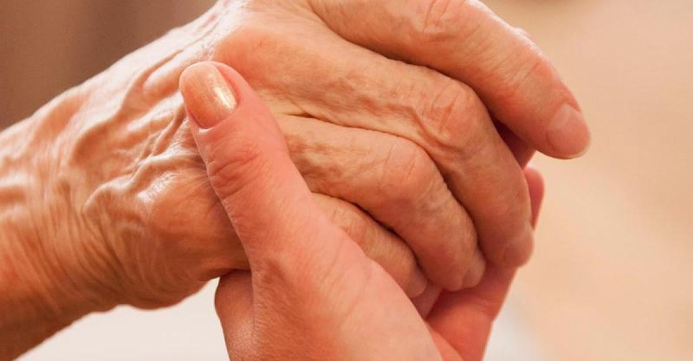
Soll ich, kann ich, muss ich pflegen?

Slide 2
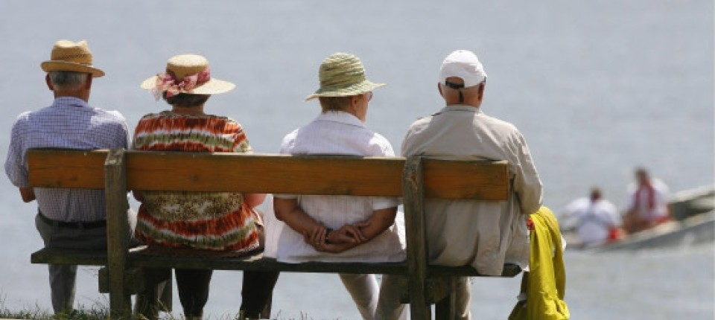
Wir werden immer älter
2006 – 1000 000 65-79 jährige Menschen 366 000 im Alter über 80
2020 – 1200 000 65-79 jährige = +23% 500 000 über 80 jährige =+31%

Slide 3
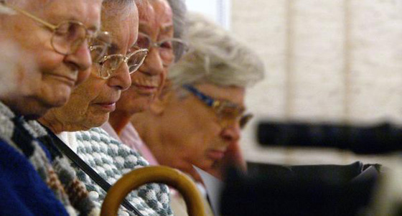
Demographische Entwicklung

Slide 4
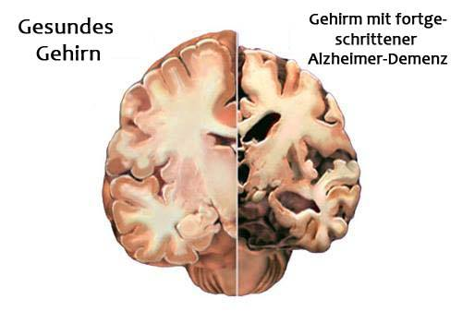
Beispiel: Demenz
Steigende Tendenz mit zunehmenden Alter!
1-2% der 65 jährigen
8% der 75 jährigen
25-30% ab dem 85. Lebensjahr
Prognose:
Im Jahr 2000 gab es ca. 90500 Demenzerkrankungen (1 auf 56)
Für das Jahr 2050 werden 233800 Demenzerkrankungen prognostiziert (1 auf 17)!

Slide 5
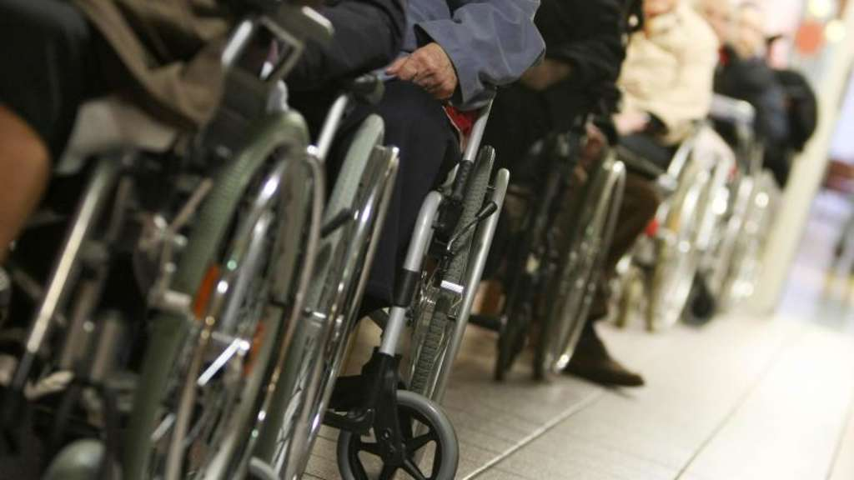
Pflegebedürftigkeit steigt mit jedem Alter
Ab 80.Lebensjahr liegt die Pflegebedürftigkeit durchschnittlich bei ca. 40%
2 Drittel der Betroffenen haben den großen Wunsch daheim bleiben zu können.

Slide 6
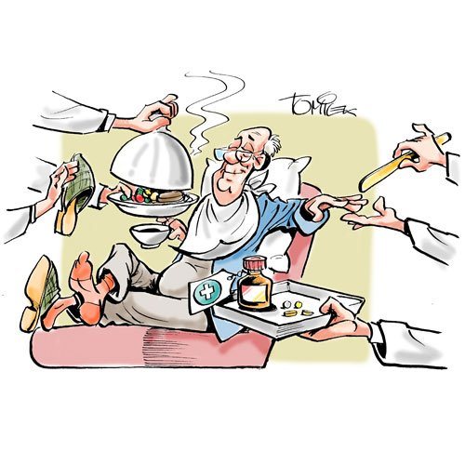
Was bedeutet pflegebedürftig?
Im Sinne des Gesetzes (§14, §15 Abs.1 SBG XI) -
wer einen mehrfach wöchentlichen Bedarf an
Unterstützung bei der
Ausführung körperbezogener Verrichtungen hat.
betrifft also die Kompensation von Funktionsdefiziten in den
Bereichen:
Mobilität, Ernährung, Körperpflege, Ausscheidungen,
Hauswirtschaft.
Pflegebedürftige werden nicht auf ihre Krankheiten reduziert,
sondern als Menschen mit funktionalen Einschränkungen
betrachtet.

Slide 10
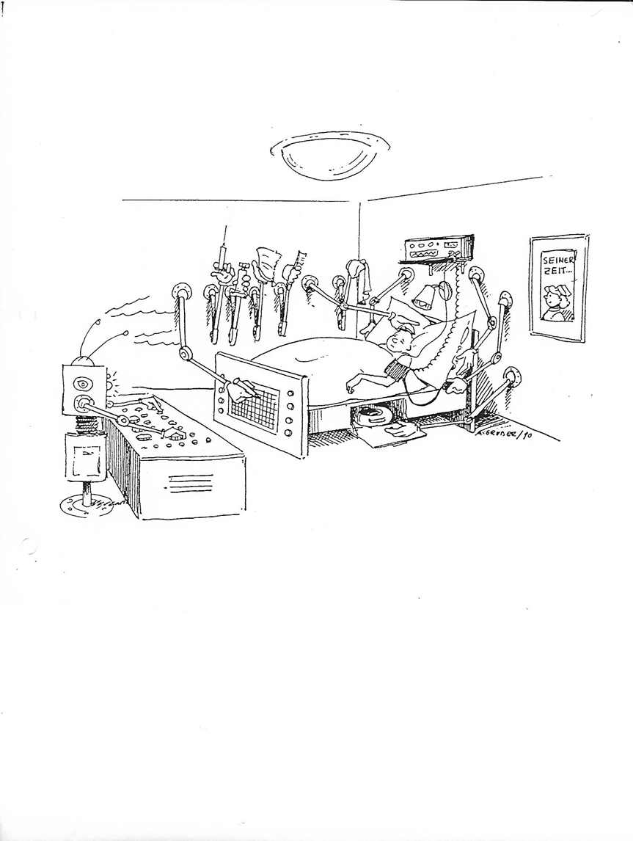
Lösungsvorschlag…
Aus heutiger Sicht müsste jeder 3. Schulabgänger in die Altenpflege gehen, um den zukünftigen Pflegebedarf zu decken!

Slide 11
Soll ich, muss ich pflegen? - Das verborgene Hilfssystem
Tatsachen:
80% der Angehörigen pflegen (hpts. Frauen)!
40% aller Betreuungsleistungen werden von Ehe / Lebenspartner – und mehr als 25% von Kindern für ihre Eltern geleistet!

Slide 12
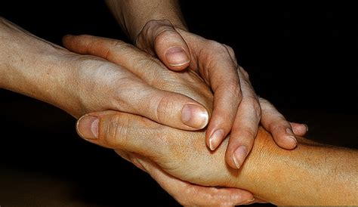
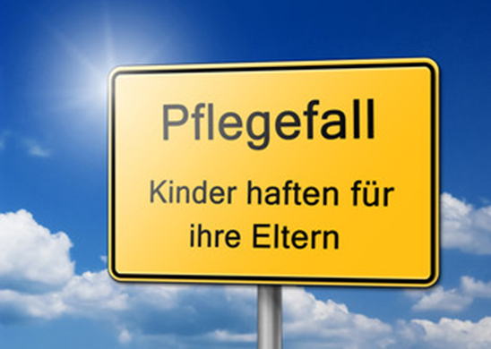
Zwischen Pflicht und Liebe
Das ist meine Mutter, mein Vater, meine Frau, mein Mann… und ich muss das jetzt machen!?
Hofübergabe – Schwiegereltern – Schlaganfall – Pflegefall… ist doch selbstverständlich, dass ich die Pflege übernehme!?
„Mein Mann verliert den Verstand! Ich kann es nicht fassen und fühle mich jetzt schon alleine, obwohl er doch neben mir sitzt und meine Hand hält“. …ich lasse ihn nicht allein…

Slide 13
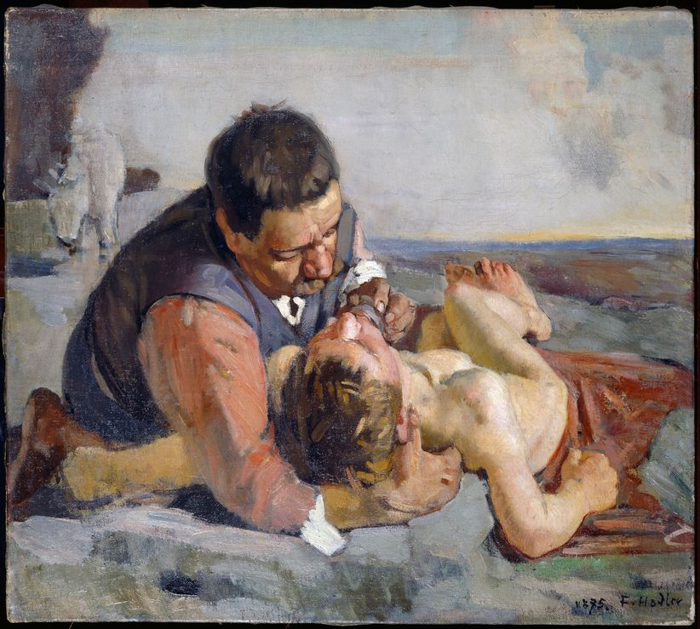
Basierend auf:
Emotionen
Bindungen
moralische Verpflichtung
christlicher Nächstenliebe

Slide 14
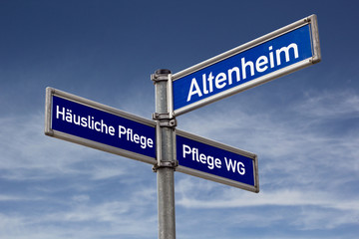
Weitere Beweggründe
Zuwendungsbedürfnis,
Dankbarkeit
Mitleid
Schuldgefühle (Abschiebung…)
Selbstbestätigung (eigene Bedeutsamkeit)
Erwartungshaltung der Gesellschaft, Angst vor dem Gerede…
Gegebenes Versprechen (Lebenspartner, Eltern…) usw.

Slide 15
Zwischen Pflicht und Liebe
Pflege ist oft ein Drahtseilakt zwischen Pflicht und Liebe, sowie Hilflosigkeit und Überforderung und bringt pflegende Angehörige meistens an ihre physischen und psychischen Grenzen!

Slide 16
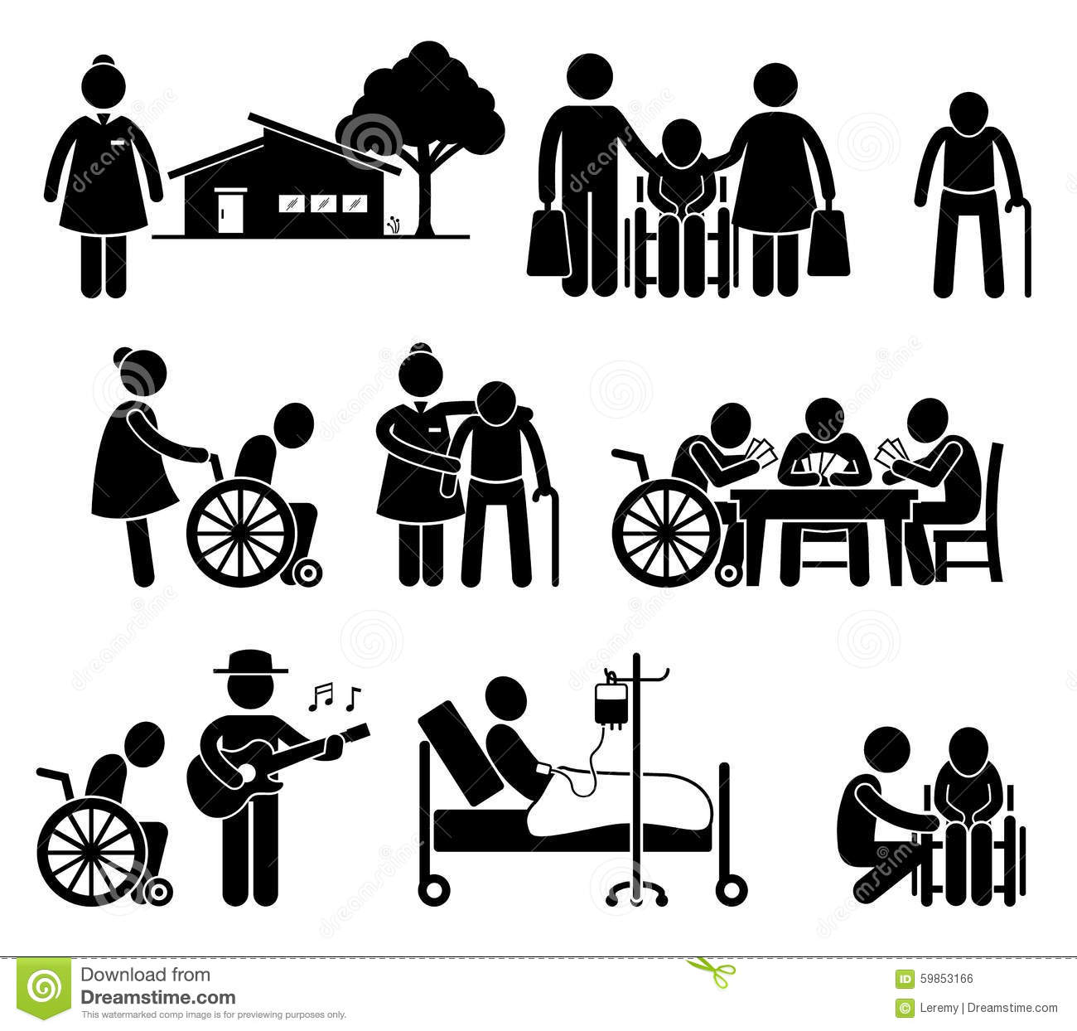
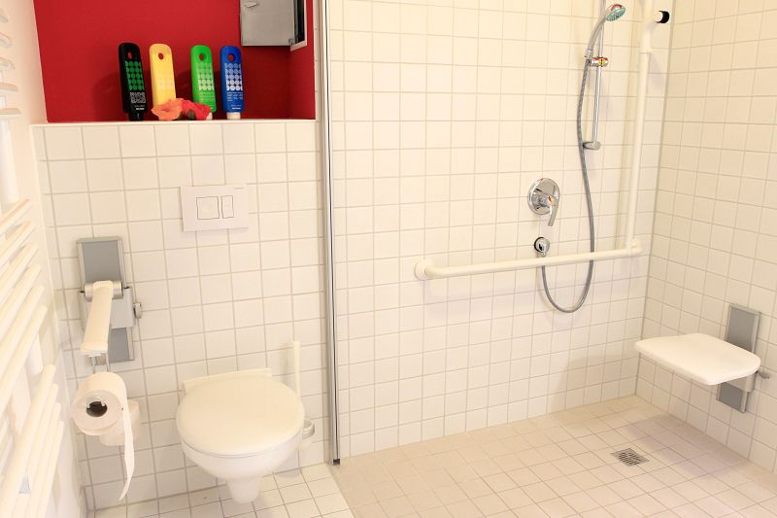
Ich will pflegen, aber wie soll ich, wenn ich nicht weiß, wie?
. Vorbereitungen für zu Hause, was ist notwendig?
. Übergang – Klinik / häusliche Versorgung
. Welche Hilfsangebote gibt es in speziellen
Situationen?
. Wo gibt es Rat? Wer hilft weiter?
. Kurzzeitpflege, Nachtpflege und 24
Stundenpflege

Slide 17
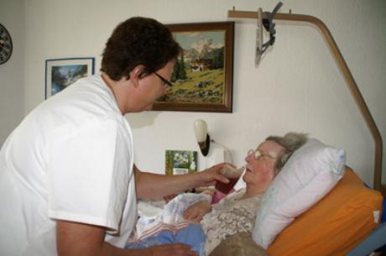
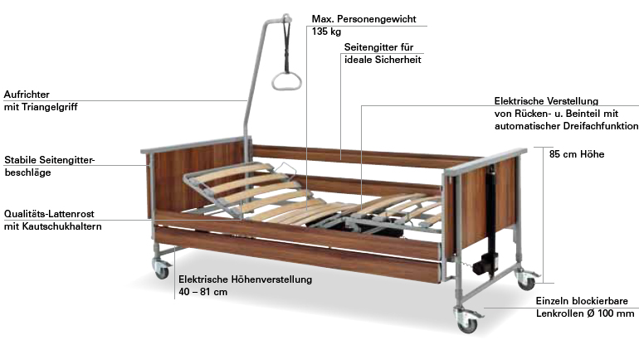
Ich will pflegen, aber wie soll ich, wenn ich nicht kann?
Wer etwas tun soll muss dazu prinzipiell in der Lage sein!
Erwerb grundpflegerischer Kompetenzen durch Pflege und Betreuungskurse
Grundlagen der häuslichen Pflege:
Wie gestalte ich ein Krankenzimmer
Die richtige Wahl des Krankenbettes
Bewegung und die Gestaltung des häuslichen Umfeldes

Slide 18
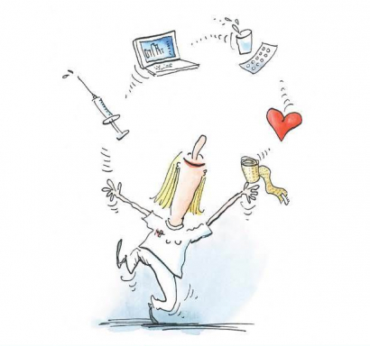
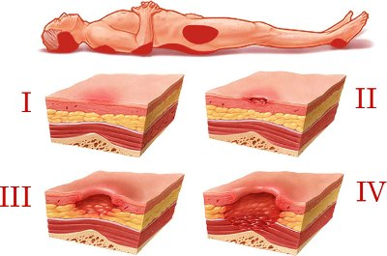
Das 1x1 der Pflege zu Hause
Ganzkörperpflege und Haarwäsche im Bett
Mund und Zahnpflege
Baden und Duschen
Hygiene
Beobachtung des Kranken und Vermeidung von Komplikationen, wie Druckgeschwüre, Atemwegserkrankungen, Entzündungen, Verwirrtheit
Richtige Umgang mit Medikamenten
Essen und Trinken
Ausscheidungen
Hautpflege

Slide 19
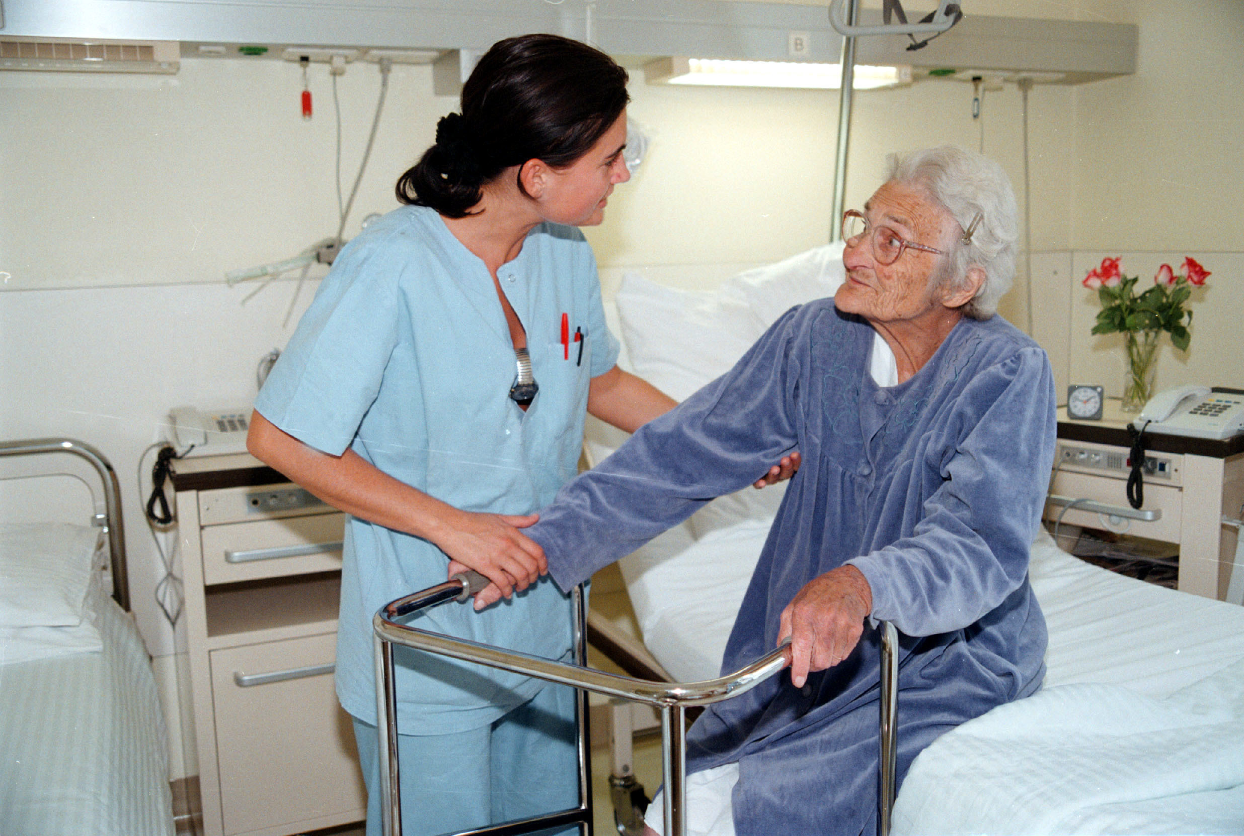
Das 1x1 der Pflege zu Hause
Bewegung, Mobilisation, Lagerung
Bewegungskoordination
Sturzprophylaxe
Barrierefreiheit
Hilfsmittel
Inkontinenz
Rückenschonendes Arbeiten

Slide 20
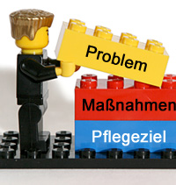
Ich würde gerne betreuen und pflegen…
Aber ich will mich nicht überfordern!
Wie kann ich mich gut vorbereiten ?

Slide 21
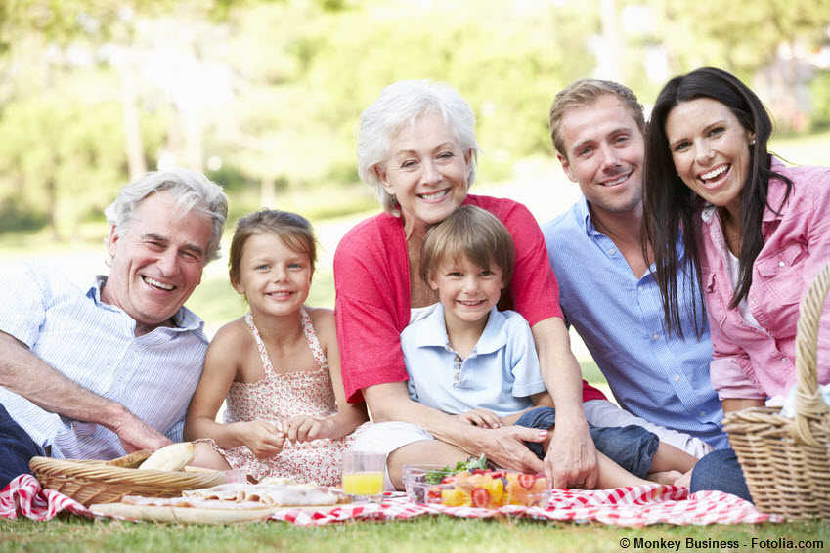
Früh genug überlegen und abschätzen!
Welche Möglichkeiten der Fürsorge geleistet werden können
Wieviel Zeit man aufbringen kann (will)
Wo liegen die eigenen Grenzen
Wo es möglich ist, sollte dies auch Thema in einem Gespräch mit der Familie und den Betroffenen sein.

Slide 22
Wichtige Fragen die weiterhelfen können
Was empfinde ich in meiner Situation als besonders belastend?
Wer und /oder was könnte meinen Pflegealltag erleichtern?
Welche Familienmitglieder kann ich in die Pflege mit einbinden?
Welche Organisationen kann ich zu meiner Unterstützung in Anspruch nehmen (z.B. Pflegeberatung, Krankenpflegeverein, Mobiler Hilfsdienst, Tagesbetreuung, Kurzzeitpflege, Urlaubsbett, Besucherdienst, Hospiz, usw.)?
Wie kann meine Selbstpflege konkret aussehen (Hobbys, soziale Kontakte usw.)?

Slide 23
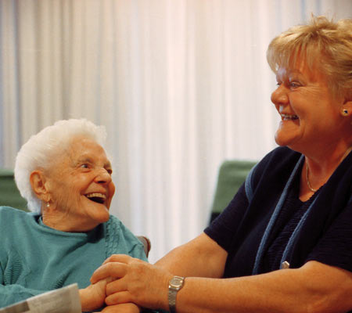
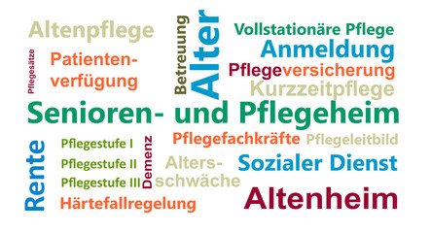
Offen darüber reden!
Schon vor der Haus und Hofübergabe schriftlich festlegen wie die Pflege und Betreuung in der Familie geregelt wird!
Dadurch fallen Entscheidungen leichter und verursachen nicht gleich ein schlechtes Gewissen!

Slide 24
Wer pflegt muss sich pflegen!
Kein Menschverfügt über unerschöpfliche Kraft und Energiereserven!
Persönlicher Pflegevertrag:
Wie viel Freiraum brauche ich, um geistig und körperlich gesund zu bleiben?
Wie viel ununterbrochenen Urlaub benötige ich?
Wie gestalte ich die Wochenenden?
Welche Kraftquellen stehen mir zur Verfügung?

Slide 25
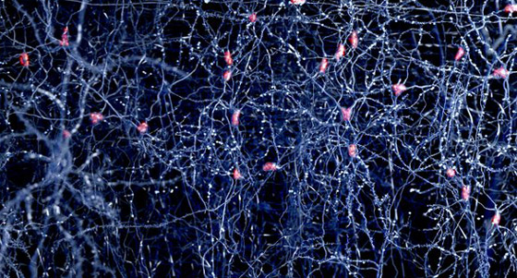
Übrigens…
Durch Dienst am Nächsten bilden sich mehr synaptische Verbindungen im Gehirn aus, welche speziell die soziale und emotionelle Intelligenz steigern!

Slide 26
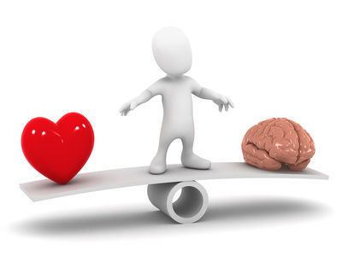
Emotionale Intelligenz:
Fähigkeit, eigene und fremde Gefühle (korrekt) wahrzunehmen, zu verstehen und zu beeinflussen.
Soziale Intelligenz:
Kombination von Durchsetzungsfähigkeit und Anpassung.

Slide 27
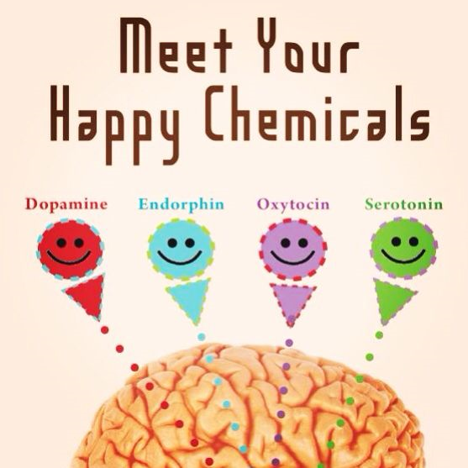
Der Treibstoff für die Pflege und Betreuung

Slide 28
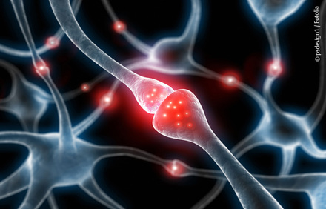
Dopamin, Opioide, Oxytocin
Dopamin: Belohnungseffekt, Grundlage der Energie und Leistungsbereitschaft. Ich will etwas tun!
Opioide: z.B. Endorphine, bewirken Wohlbefinden. Es macht Freude etwas zu tun!
Oxytocin: Aufbau von Vertrauen und Liebe. Einsatz für den Anderen
Dopamin:

Slide 29
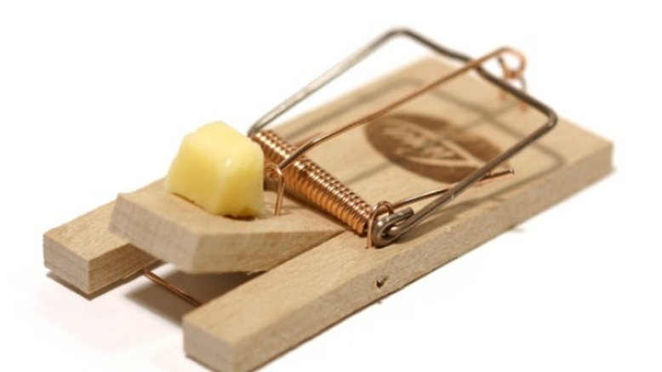
Vorsicht – Egoismus-Falle!
Liebe deinen Nächsten wie dich selbst –
Wer es mit der Nächstenliebe übertreibt, wird krank. – klingt schlüssig, aber stimmt das auch?
Sind es nicht eher bestimmte Gedanken die sich mit der Zeit einschleichen,
wie z.B.

Slide 30
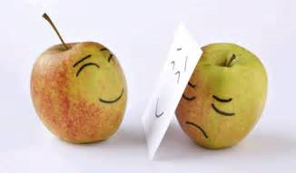
Und, wo bleibe ich?
Niemand dankt es dir
Du wirst nur ausgenützt
Ich verzichte auf so vieles
Die haben es gar nicht verdient
Keiner leistet so viel wie ich
Wie komme ich eigentlich dazu
Alle nehmen das als selbstverständlich
Ich opfere mich auf

Slide 31
Diese Gedanken können alle Motivation und Freude lahmlegen und die Egoismus-Falle schnappt zu!

Slide 32
Deshalb braucht der Mensch-
EMOTIONALE VITAMINE

Slide 33
Emotionale Vitamine für dich und für mich
Du wirst geliebt
Du bist sicher
Du bist du
Du bist von Bedeutung
Du entwickelst dich
Du hast einen Sinn im Leben

Slide 34
Der Gewinn
Zufriedenheit, Belohnung,
Dankbarkeit, Liebe, Vertrauen,
Freude, Glück, Kraft,
gesteigertes Selbstwertgefühl,
stärkeres Immunsystem,
verbesserte Gesundheit,
besseres soziales und emotionales Gedächtnis
höhere Lebensqualität

Slide 35
Soll ich, kann ich, muss ich pflegen?
Ja, ich will,
weil ich weiß wie - und weil ich kann!

Slide 36
Gutes Gelingen!

